Slide 1



Curso Avanzado
Docker - prácticas

Slide 2

Comandos básicos

Slide 3

Comandos básicos

Slide 4

Comandos básicos

Slide 5

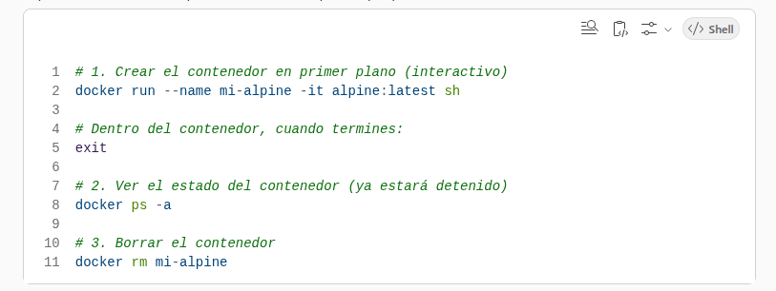
Comandos básicos

Slide 6

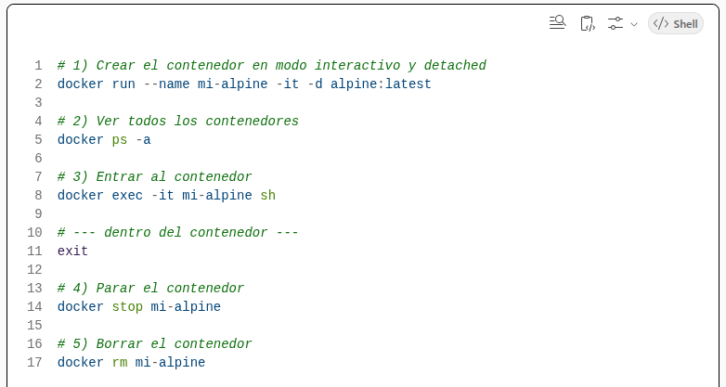
Comandos básicos

Slide 7

Comandos básicos

Slide 8


Comandos básicos

Slide 9


Comandos básicos

Slide 10
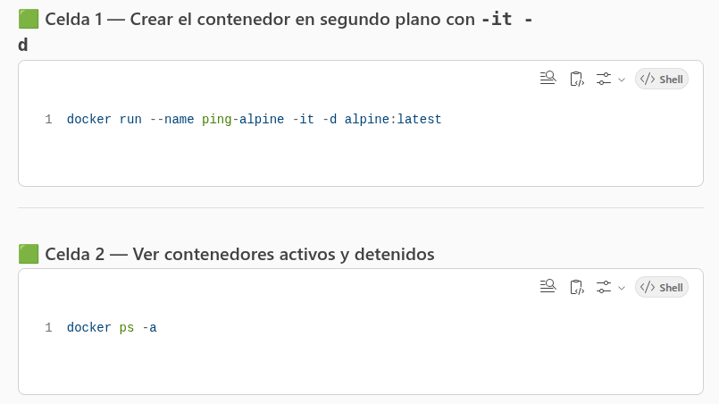
Ciclo de vida de un contenedor

Slide 11
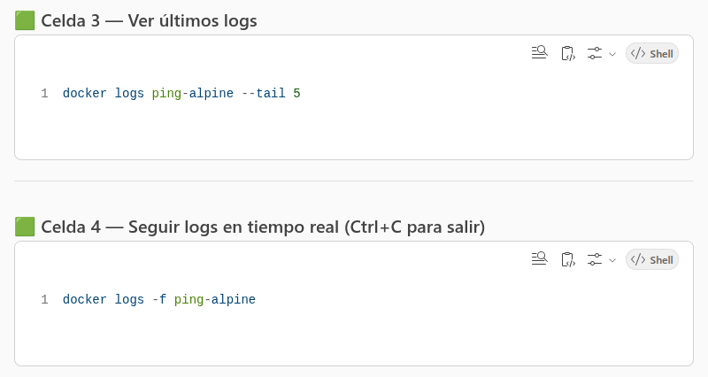
Ciclo de vida de un contenedor

Slide 12
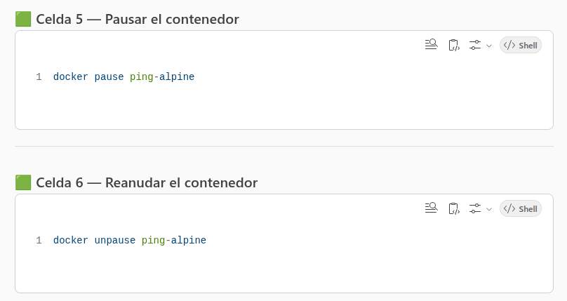
Ciclo de vida de un contenedor

Slide 13
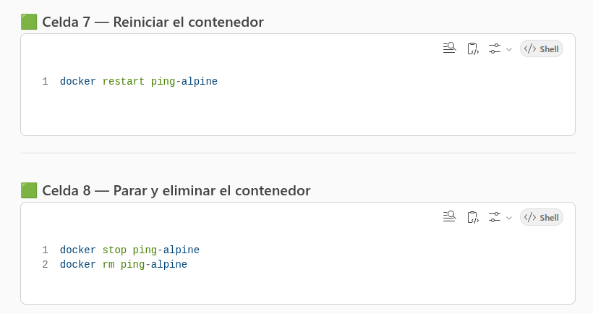
Ciclo de vida de un contenedor

Slide 14
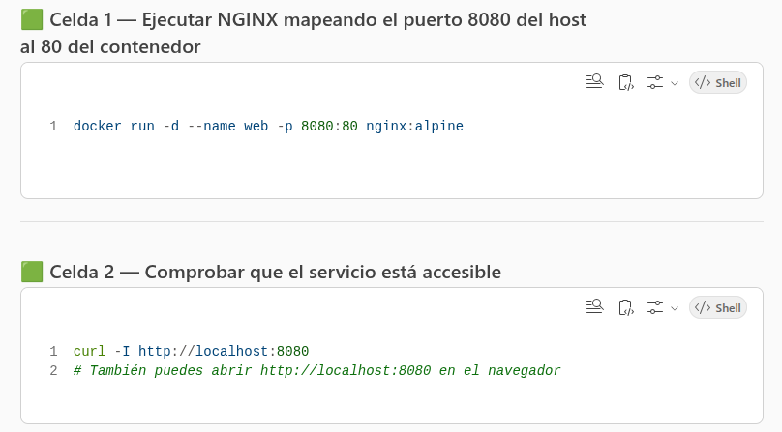
Mapeo de puertos

Slide 15
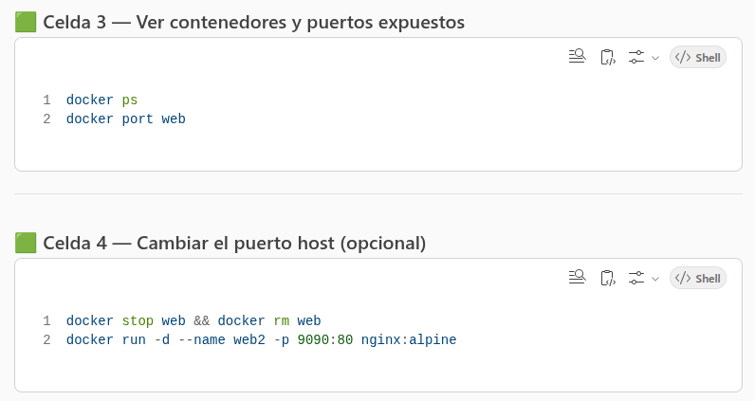
Mapeo de puertos

Slide 16
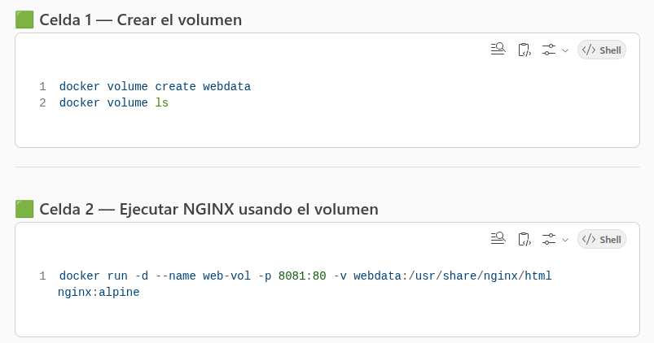
Volúmenes

Slide 17
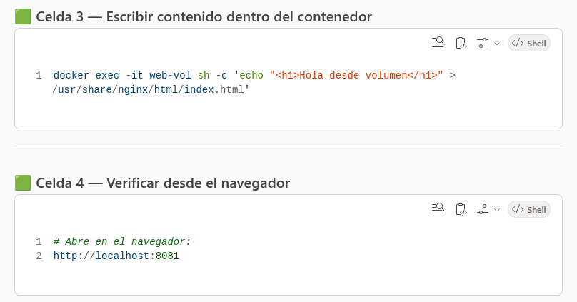
Volúmenes

Slide 18

Volúmenes

Slide 19
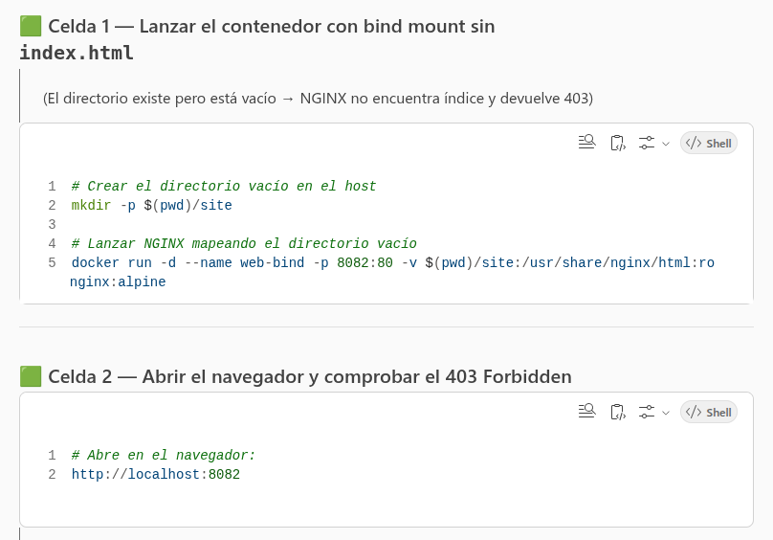

Volúmenes

Slide 20
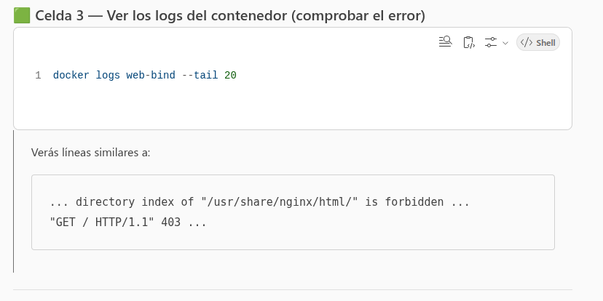
Volúmenes

Slide 21
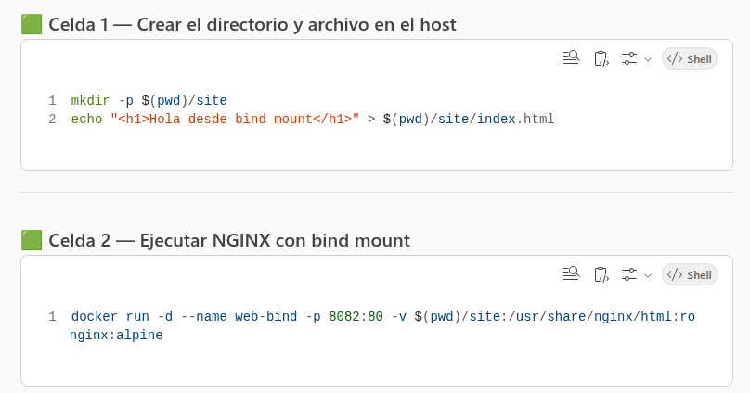
Volúmenes

Slide 22
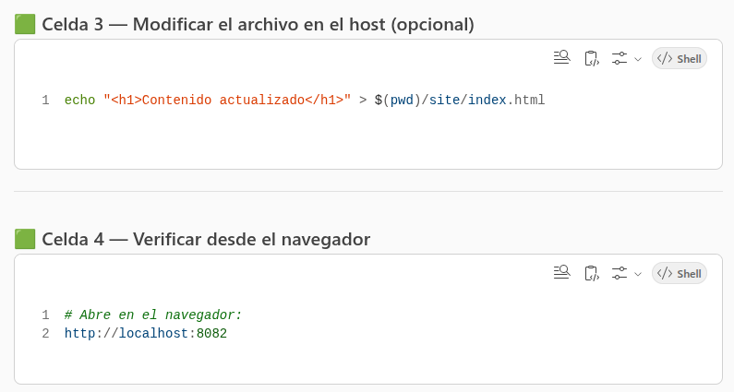
Volúmenes

Slide 23

Volúmenes

Slide 24
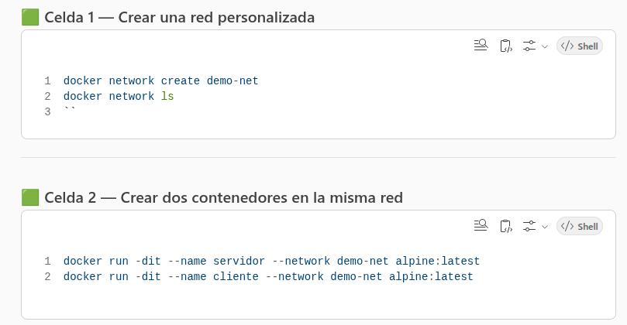
Redes

Slide 25
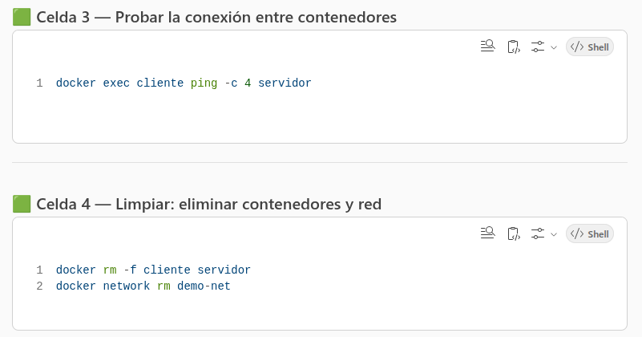
Redes

Slide 26

Redes

Slide 27


Docker inspect

Slide 28
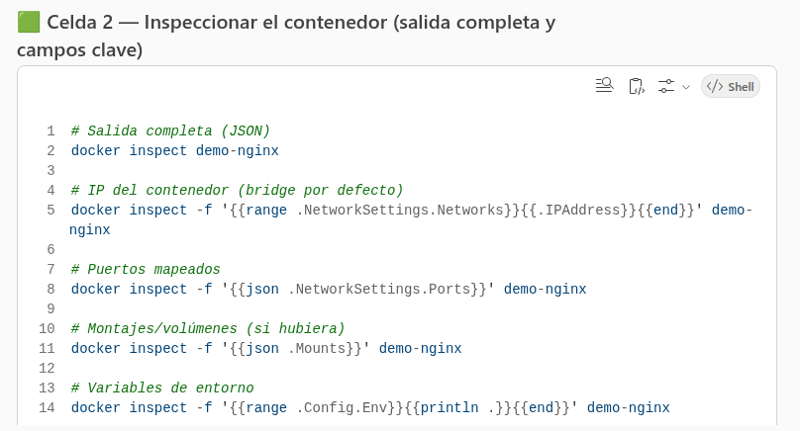
Docker inspect

Slide 29
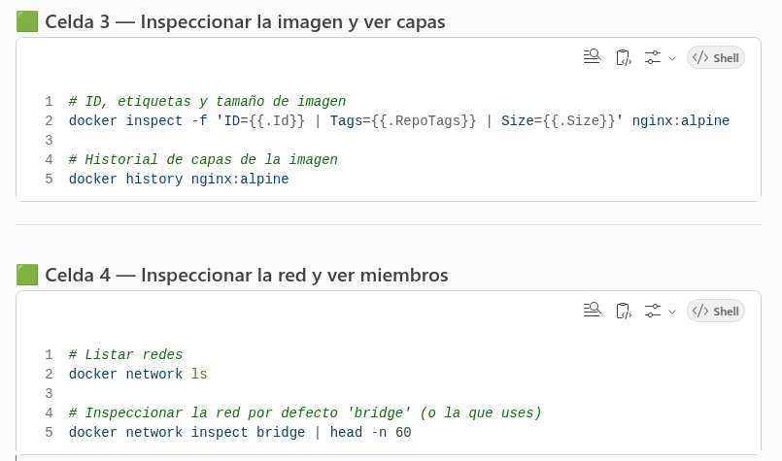
Docker inspect

Slide 31

www.ceste.es

